Slide 1
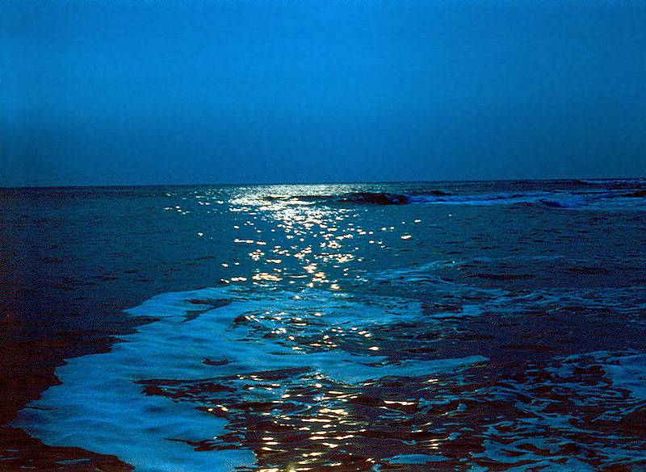
Это надо знать!
Самый солёный океан - Атлантический

